Slide 1

Использование комбинации низкочастотного ультразвука и ципрофлоксацина для повышения антибиотикочувствительности биопленочных форм штаммов Ps.aeruginosa, выделенных при имплантат-ассоциированной инфекции
Бабушкина И.В., Мамонова И.А., Ульянов В.Ю.
«Разработка средств, эффективных в отношении пленкообразующих микроорганизмов при лечении инфекционных осложнений эндопротезирования суставов»
Научный руководитель: д.м.н. доцент Ульянов В. Ю.
Сроки выполнения 01.01.2021г. – 31.12.2023

Slide 2

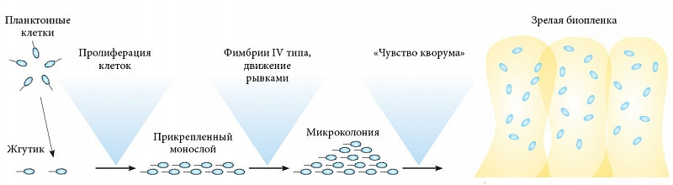
Актуальность
Разработка новых подходов к этиотропному лечению периимплантарного воспаления, ассоциированного с формированием биопленки, после эндопротезирования крупных суставов включает использование различных методов и препаратов, направленных на подавление адгезивной способности клеток, ингибирование созревания биопленки (нарушение синтеза внеклеточного матрикса биопленки и влияние на систему межклеточного обмена информацией), деструкцию зрелых биопленок, включающее удаление сформированных биопленок с поверхности имплантата с использованием различных групп препаратов (ферментных) или физических методов (использование ультразвука).
Gannesen A.V, Lesouhaitier O., Racine P.J, 2018; Dong Y., Chen S., Wang Z., 2015

Slide 3
Цель исследования
Изучение влияния низкочастотного ультразвука на антибактериальную активность ципрофлоксацина в отношении Ps.aeruginosa в планктонной форме и в составе предформированной биопленки, выделенных при инфекционных осложнениях эндопротезирования крупных суставов.

Slide 4
Материалы и методы
Исследования выполнены на 10 антибиотикорезистентных штаммах Ps.aeruginosa, выделенных из биологического материала (отделяемое раны, пунктат, биоптат) пациентов с имплантат-ассоциированной инфекцией после эндопротезирования крупных суставов, проходивших лечение в НИИТОН СГМУ им. В.И. Разумовского в 2020-2021г. Обработку ультразвуком осуществляли в течение 10 мин при частоте 35 кГц в ультразвуковой ванне УЗУМИ-2 (Россия).

Slide 5
Материалы и методы
Проведено определение минимальной подавляющей концентрации (МПК) ципрофлоксацина методом серийных разведений в отношении следующих серий образцов:
1. Планктонная культура Ps.aeruginosa
2. Планктонная культура Ps.aeruginosa после 10-минутной обработки низкочастотным ультразвуком.
3. Предформированная (48-часовая биопленка) штаммов Ps.aeruginosa.
4. Предформированная (48-часовая биопленка) Ps.aeruginosa после 10-минутной обработки ультразвуком.

Slide 6
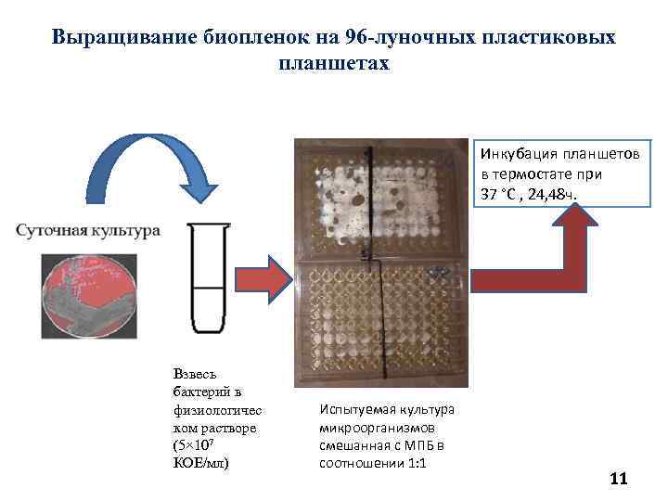
Материалы и методы
Формирование биопленок с применением 96-луночных пластиковых планшетов основано на способности бактерий формировать биоплёнки на поливинилхлоридном пластике. Принцип метода состоит в том, что суспензия бактерий вносится в лунки планшета, после инкубации в оптимальных условиях планктонная фаза популяции бактерий удаляется вместе с питательной средой, образовавшиеся биопленки окрашивают генциановым фиолетовым и проводят количественный учёт связанного красителя в спектрофотометре, что позволяет проводить количественные сравнения способности образования биоплёнки разными штаммами [G.OʼToole и R. Kolter].

Slide 7
Результаты исследования
Обнаружено снижение количества бактериальных клеток в образцах планктонной культуры Ps.aeruginosa по сравнению с контролем при концентрации ципрофлоксацина 5 мкг/мл, увеличение концентрации до 10-25 мкг/мл способствовало дальнейшему снижению количества жизнеспособных бактериальных клеток, до 100 мкг/мл - приводило к бактерицидному эффекту.
В образцах предформированной биопленки уменьшение количества бактериальных клеток отмечали при концентрациях ципрофлоксацина 25 мкг/мл и выше, бактерицидный эффект - при концентрации антибиотика 200 мкг/мл.

Slide 8
Результаты исследования
В образцах биопленки после обработки низкочастотным ультразвуком уменьшение количества бактериальных клеток отмечали при концентрации ципрофлоксацина 5 мкг/мл, увеличение концентрации до 10-25 мкг/мл приводило к дальнейшему уменьшению количества клеток в составе биопленки. Бактерицидный эффект при сочетанном влиянии ципрофлоксацина и низкочастотного ультразвука отмечали при концентрации 100 мкг/мл.

Slide 9
Выводы
Воздействие низкочастотного ультразвука без добавления антибиотиков не оказывает прямого антибактериального действия на планктонную культуру и предформированную биопленку штаммов Ps.aeruginosa.
Применение низкочастотного ультразвука повышает антибактериальную активность ципрофлоксацина в отношении предформированных биопленок Ps.aeruginosa
Комбинированное использование ципрофлоксацина и низкочастотного ультразвука не приводит к изменению антибактериальной активности антибиотиков в отношении планктонных штаммов Ps.aeruginosa
Синергизм низкочастотного ультразвука и цефтриаксона в отношении биопленочных форм может быть обусловлен деструкцией матрикса под влиянием ультразвуковых колебаний и дезинтеграцией бактериальных клеток, что приближает антибиотикочувствительность клеток в их составе к уровню резистентности планктонных форм.

Slide 10
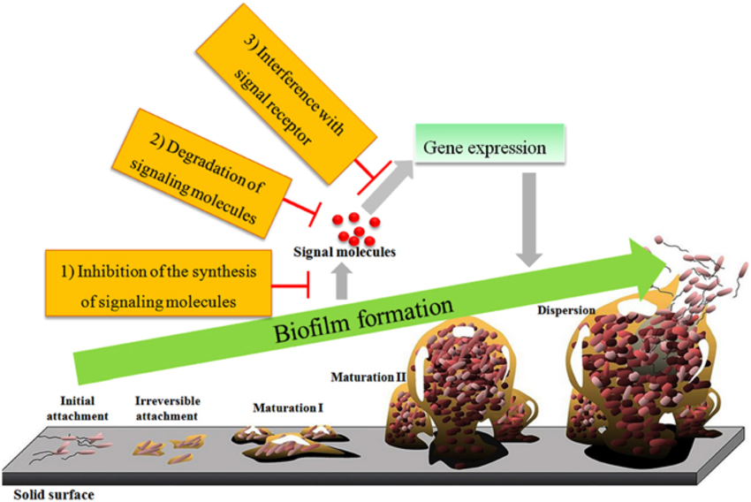
Заключение
Использование комбинированного воздействия антибиотиков и ультразвука является перспективным методом воздействия на микробные биопленки, сформированные антибиотикорезистентными штаммами возбудителей инфекционных осложнений эндопротезирования крупных суставов и может быть использовано при разработке методов деструкции биопленок, сформированных возбудителями имплантат-ассоциированной инфекции.

